Slide 1
Gestion d’état avancée avec NgRx
Séance N°4

Slide 2
PLAN
Intégration avec des API externes (REST, GraphQL)
Mise en place d'une authentification sécurisée
Optimisation pour le SEO (Search Engine Optimization)
Stratégies de déploiement et bonnes pratiques

Slide 3
Objectifs de la séance
Approfondir la gestion d’état dans des scénarios réels et complexes.
Intégrer notre application Angular avec des services externes (REST & GraphQL).
Sécuriser les flux avec une authentification robuste.
Optimiser pour la performance et le SEO.
Préparer l’application pour la mise en production selon les bonnes pratiques.

Slide 4
Rappel du Contexte
Nous avons vu :
Concepts de base (Store, Actions, Reducers, Selectors).
Effets (Effects) et gestion d’événements.
Optimisations pour améliorer l’expérience utilisateur.
Aujourd’hui, nous allons connecter tout cela pour créer une application prête à être utilisée en production.

Slide 5
Concepts
Intégration API → connecter notre état aux données dynamiques.
Authentification → protéger les routes et les ressources.
SEO → rendre l’application plus visible et indexable.
Déploiement → garantir une mise en production fiable et performante.

Slide 6
Intégration avec des API externes
Pourquoi intégrer des APIs ?
Les données réelles viennent d’un backend
Synchroniser l’état local avec des données distantes
Scénarios : produits, utilisateurs, commandes…

Slide 7
Intégration REST avec NgRx Effects
Exemple :
loadProducts action
Effect → appel HTTP → loadProductsSuccess
Store mis à jour

Slide 8
DEMO
A développer

Slide 9
Intégration GraphQL
Avantages de GraphQL (sélection de champs, moins de surfetching)
Exemple avec Apollo Angular :
Query → subscription → mise à jour du store

Slide 10
Exemple : Intégration NgRx + GraphQL
Flux de données avec NgRx et Apollo Angular :
Action dispatchée : loadProducts()
Effect → appelle ProductService.getProducts()
ProductService → exécute la requête GraphQL (Apollo)
Success → dispatch loadProductsSuccess(products)
Store mis à jour, le composant sélectionne les données

Slide 11
Etapes
Installer Apollo Angular et ses dépendances
Configurer Apollo dans ton projet Angular
Définir les actions NgRx
Créer une requête GraphQL
Créer un service pour exécuter la requête
Créer un Effect NgRx
Utiliser dans un composant

Slide 12
Installer Apollo Angular et ses dépendances

Slide 13
Configurer Apollo dans ton projet Angular
Créer un fichier de configuration Apollo
Activer Apollo dans main.ts
Utiliser Apollo dans un service

Slide 14
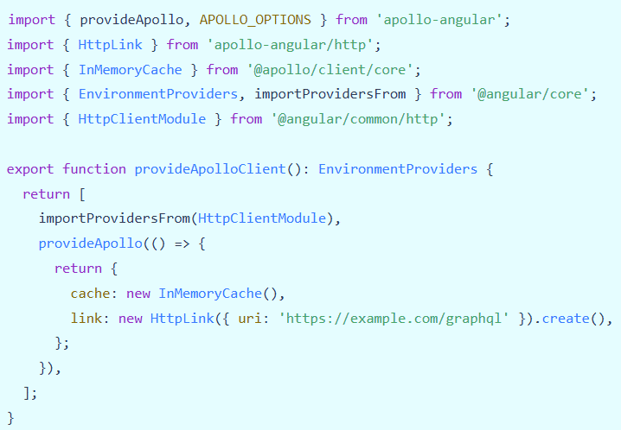
Créer un fichier de configuration Apollo apollo.config.ts

Slide 15
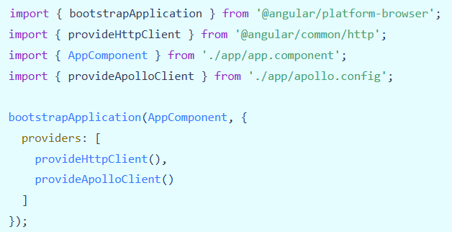
Activer Apollo dans main.ts
Dans ton main.ts, tu ajoutes provideApolloClient() dans la configuration de bootstrapApplication :

Slide 16
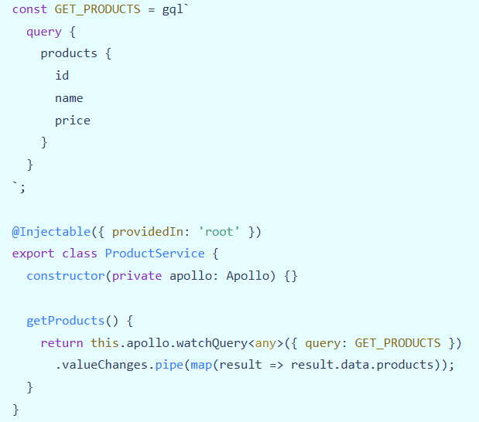
Utiliser Apollo dans un service

Slide 17
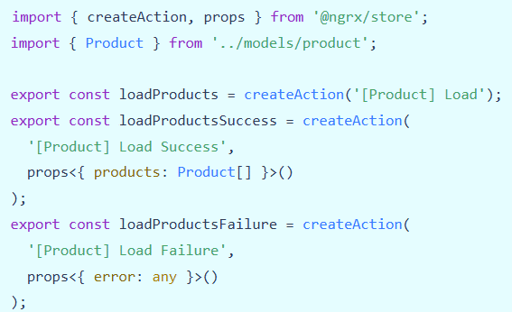
Définir les actions NgRx products.actions.ts

Slide 18
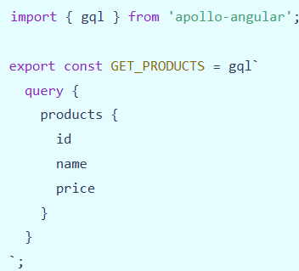
Créer une requête GraphQL product.query.ts

Slide 19
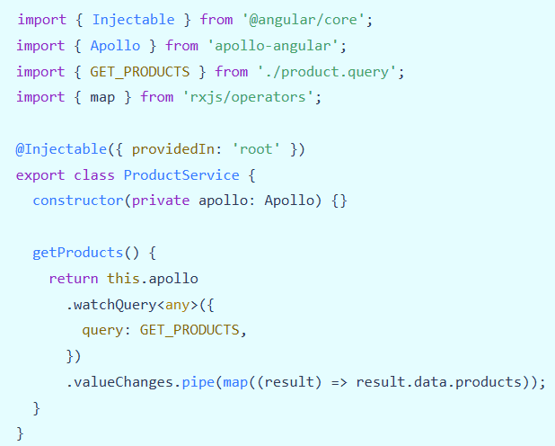
Créer un service pour exécuter la requête product.service.ts

Slide 20
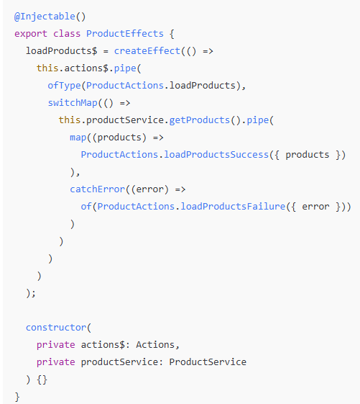
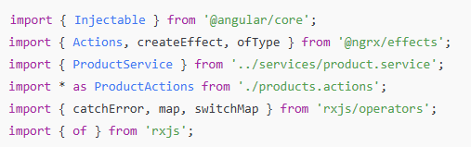
Créer un Effect NgRx product.effects.ts

Slide 21
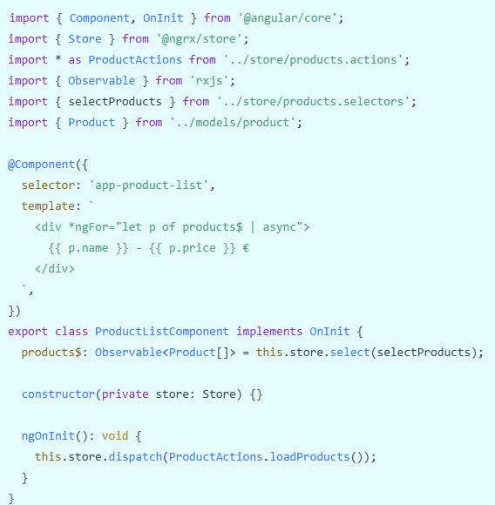
Utiliser dans un composant product.component.ts

Slide 22
Résultat
loadProducts déclenche l’effect.
L’effect interroge GraphQL via Apollo.
Le résultat est dispatché dans le store avec loadProductsSuccess.
Le composant récupère la liste avec un selector et l’affiche.

Slide 23
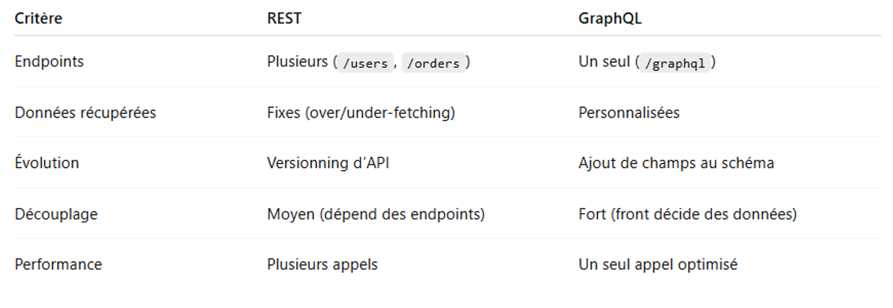
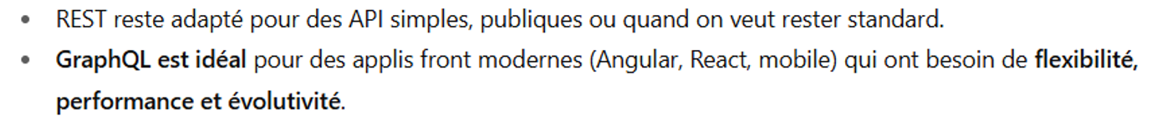
Comparaison API & GRAPHQL

Slide 24
Gestion d’erreurs et de chargement
Ajout d’un loading state
Sélectionneurs pour indiquer l’état UI
Affichage d’un message d’erreur en cas d’échec API

Slide 25
Gestion d’erreurs et de chargement
Dans une application Angular + NgRx, il ne suffit pas de déclencher des appels API :
Il faut aussi informer l’utilisateur de ce qu’il se passe (chargement, succès, erreur).
C’est là qu’interviennent les loading states et la gestion des erreurs.

Slide 26
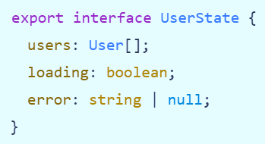
Ajout d’un loading state
Dans le state NgRx, on ajoute généralement une propriété loading (booléenne).
Elle passe à true lorsque l’action de chargement démarre (loadData par ex.), et repasse à false quand on reçoit la réponse (succès ou échec).
Exemple de state :

Slide 27
Affichage d’un message d’erreur en cas d’échec API
Si l’API renvoie une erreur (ex. 404, 500, problème réseau), on la capture dans l’Effect.
L’erreur est stockée dans le state.error.
Le composant s’abonne au sélecteur selectError et affiche un message lisible pour l’utilisateur.

Slide 28
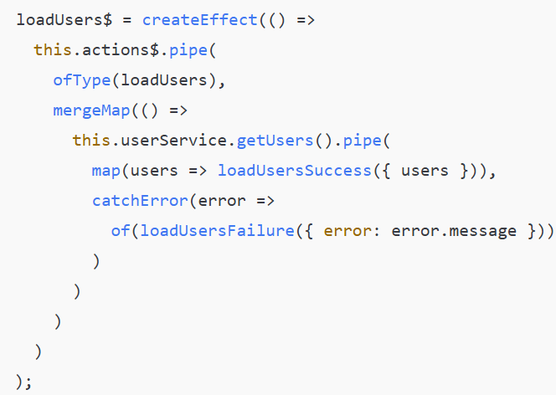
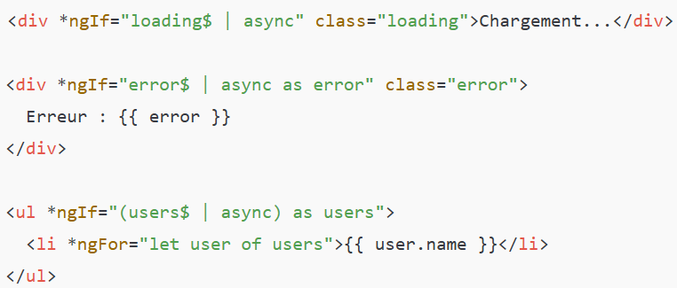
Exemple
Exemple d’Effect avec gestion d’erreur :
Exemple dans le composant (HTML) :

Slide 29
Résultat final côté utilisateur
Avant la réponse API → Un spinner ou texte "Chargement...".
Si succès → Les données sont affichées.
Si échec → Un message d’erreur clair apparaît.

Slide 30
Conclusion
La gestion des états loading et error avec NgRx (ou équivalent) permet :
Une expérience utilisateur claire et réactive.
Une séparation nette entre logique (state/effects) et affichage (composant).
Une meilleure maintenance du code car tous les cas (succès, échec, attente) sont couverts.

Slide 31
Authentification Sécurisée
Principes d’authentification
JWT (JSON Web Token) : fonctionnement
Stockage sécurisé : HttpOnly Cookie ou LocalStorage (précautions)
Intercepteur HTTP pour ajouter le token

Slide 32
Principes d’authentification
L’authentification consiste à vérifier l’identité d’un utilisateur avant de lui donner accès à des ressources.
Facteurs d’authentification :
Connaissance : mot de passe, PIN.
Possession : token, smartphone (2FA).
Inhérence : biométrie (empreinte, visage).

Slide 33
Pour une application web classique
L’utilisateur saisit ses identifiants (ex. email + mot de passe).
Le serveur vérifie en base de données.
Si OK, il génère un token d’accès (souvent JWT).
Le client utilise ce token pour prouver son identité dans chaque requête suivante.

Slide 34

JWT (JSON Web Token) : fonctionnement
Un JWT est un standard (RFC 7519) qui permet d’échanger des informations sécurisées entre deux parties sous forme d’un objet JSON signé.
Structure
Un JWT se compose de 3 parties encodées en Base64URL séparées par des points (.) :

Slide 35

La structure
Header : type du token et algorithme de signature.
Payload : les données
Signature : hash du header + payload avec une clé secrète.

Slide 36
Cycle d’utilisation
Connexion : serveur génère un JWT et le renvoie au client.
Stockage côté client (cookie ou localStorage).
Requête protégée : le client envoie le JWT (souvent via Authorization: Bearer <token>).

Slide 37
Stockage sécurisé : HttpOnly Cookie ou LocalStorage
Le plus gros enjeu est : où stocker le JWT ?

Slide 38
localStorage ou sessionStorage
Avantages : facile d’accès depuis le front.
Inconvénients : vulnérable aux attaques XSS (si un script malveillant accède au localStorage, il vole le token).

Slide 39
Cookie classique
Avantages :
peut être configuré en HttpOnly (inaccessible en JavaScript → protection contre XSS).
Avec Secure et SameSite, on limite les risques de CSRF.
Inconvénient : gestion plus complexe côté serveur (CORS, envoi automatique).

Slide 40
Bonnes pratiques
Privilégier un cookie HttpOnly + Secure + SameSite=Strict si possible.
Si on utilise localStorage, mettre en place une politique de Content Security Policy (CSP) stricte pour limiter le XSS.

Slide 41
Intercepteur HTTP pour ajouter le token
Côté Angular ou tout Framework frontend, un intercepteur HTTP permet d’ajouter automatiquement le JWT à chaque requête.

Slide 42
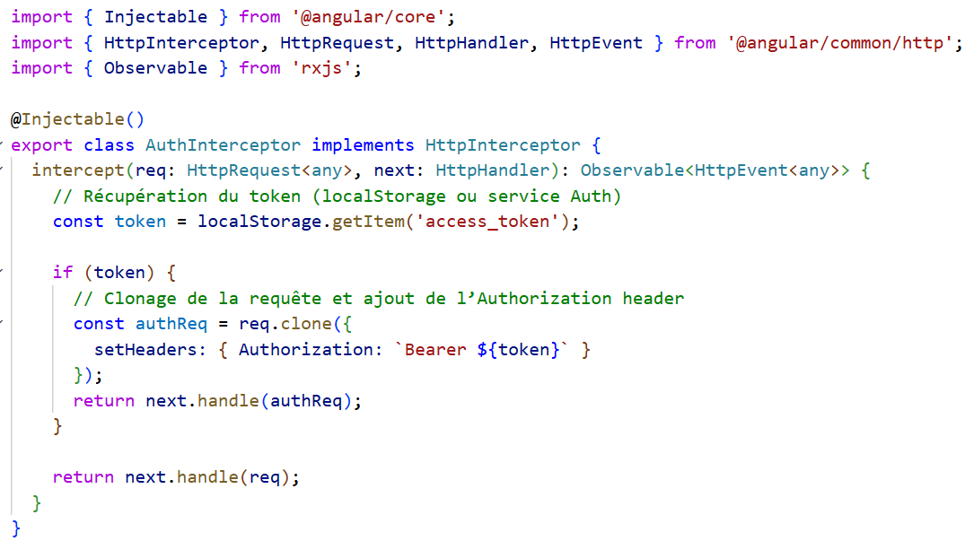
Exemple Angular (simplifié)
Tu n’as pas besoin d’ajouter manuellement le token à chaque requête.

Slide 43
Résumé
Authentification = vérifier l’identité.
JWT = jeton signé (header + payload + signature).
Stockage : HttpOnly Cookie recommandé, sinon localStorage avec précautions.
Intercepteur HTTP = ajoute automatiquement le token aux requêtes sécurisées.

Slide 44
NgRx et Authentification
Actions : login, logout, refreshToken
Reducer : gestion du user et token dans le state
Guards : sécuriser les routes (ex : /dashboard)

Slide 45
NgRx et Authentification
L’objectif est de gérer l’état d’authentification (utilisateur connecté, token, etc.) avec NgRx pour centraliser la logique et sécuriser les routes.

Slide 46
Actions : login, logout, refreshToken
En NgRx, les actions représentent des événements déclenchés par l’utilisateur ou le système.

Slide 47
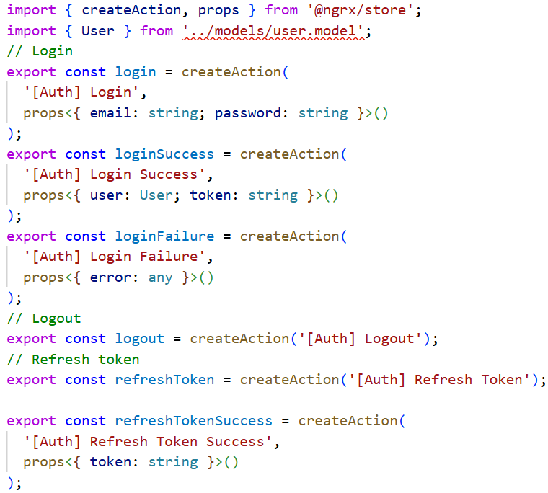
Exemples d’actions
Ces actions seront interceptées par les Effects pour appeler l’API (/login, /refresh) et mettre à jour le state via le reducer.

Slide 48
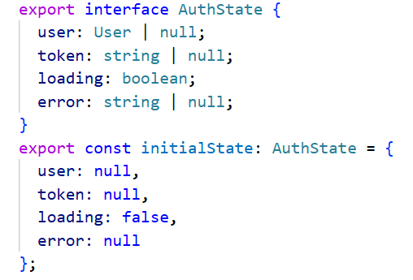
Reducer : gestion du user et token dans le state
Le reducer détermine comment l’état évolue en fonction des actions.

Slide 49
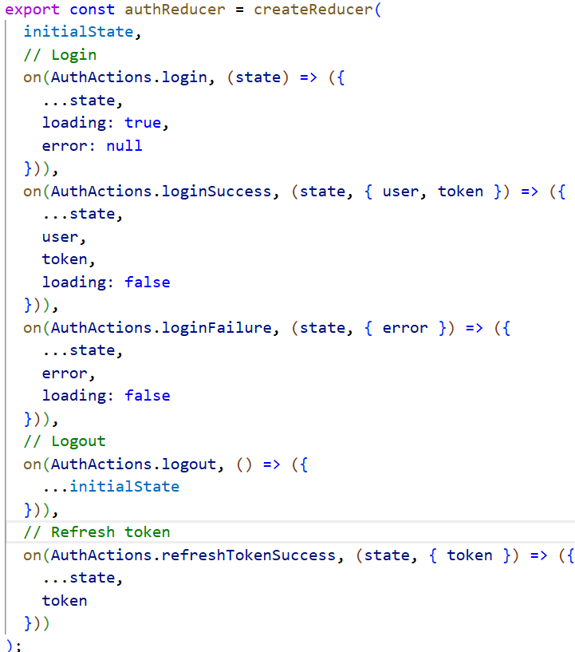
Reducer suite
Ce reducer conserve l’utilisateur et son token dans le store global NgRx.
Lors du logout, on réinitialise tout.

Slide 50
Guards : sécuriser les routes (/dashboard)
es guards Angular permettent de contrôler l’accès à certaines routes en fonction du state d’authentification (NgRx dans notre cas).

Slide 51
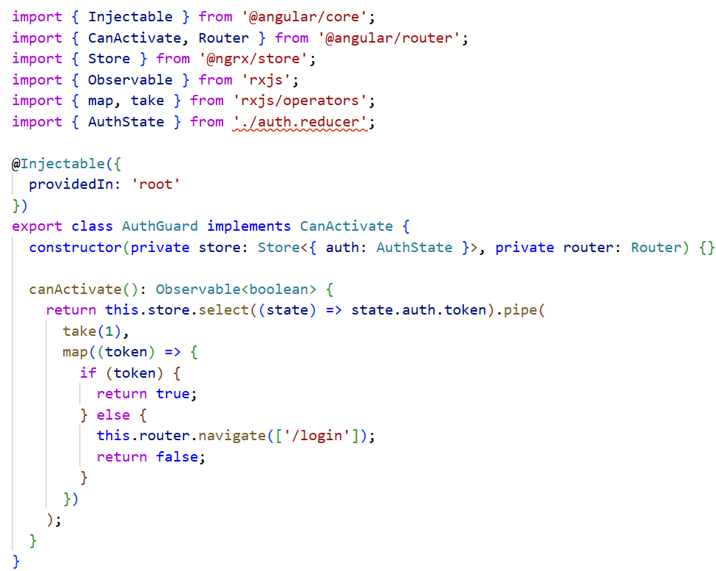
Exemple : AuthGuard

Slide 52
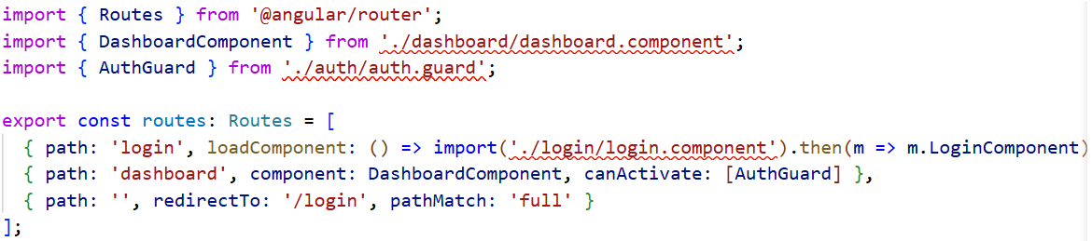
Exemple de routing avec guard
Si le token n’existe pas dans le store, l’utilisateur est redirigé vers /login.

Slide 53
Résumé
Actions → login/logout/refreshToken (déclenchent des changements).
Reducer → conserve l’état user + token.
Guard → protège les routes sensibles en vérifiant le store.

Slide 54
Bonnes Pratiques
Ne pas stocker les infos sensibles dans le store
Rafraîchissement silencieux du token (refresh)
Déconnexion automatique sur expiration

Slide 55
Optimisation pour le SEO
Problème du SEO avec SPA
Les crawlers indexent mal les applications JS seules
Besoin de rendu côté serveur (SSR) ou pré-rendu

Slide 56
Problème du SEO avec les SPA
Une SPA (Single Page Application) comme Angular, React ou Vue charge une seule page HTML vide au départ, puis construit le contenu avec JavaScript (DOM virtuel, routing côté client, etc.).
Les moteurs de recherche (Google, Bing, etc.) envoient des crawlers (robots d’indexation) pour analyser la structure d’un site.
Problème :
Beaucoup de crawlers ne chargent pas ou mal le JavaScript.
Résultat → ils voient seulement une page vide avec <app-root></app-root> sans contenu.
Donc mauvaise indexation SEO (le site n’apparaît pas ou mal dans les résultats de recherche).

Slide 57
Exemple
une SPA avec une page produit e-commerce → si le crawler ne voit pas les descriptions et titres, la page ne sera pas référencée.

Slide 58
Les crawlers indexent mal les applications JS seules
Google a progrès et peut exécuter du JS (via son moteur Rendertron basé sur Chromium).
MAIS :
Cela consomme beaucoup de ressources.
Pas toujours fiable.
Les autres moteurs (Bing, Yahoo, moteurs spécialisés) sont souvent encore limités.
Donc compter uniquement sur "Google exécute du JS" = risque SEO.

Slide 59
Besoin de rendu côté serveur (SSR) ou pré-rendu
Pour améliorer le SEO, deux approches principales existent :
SSR (Server-Side Rendering)
Pré-rendu (Prerendering)

Slide 60

SSR (Server-Side Rendering)
Le serveur génère la page HTML complète (avec les données dynamiques déjà intégrées).
Le navigateur (et le crawler) reçoit directement une page lisible.
L’application reste interactive car Angular/React "reprend" ensuite côté client (hydration).
Exemple avec Angular → Angular Universal.

Slide 61
SSR Avantages & inconvénients
Avantages :
SEO friendly (HTML déjà prêt).
Meilleure performance perçue (First Contentful Paint plus rapide).
Inconvénients :
Complexité de déploiement (besoin d’un serveur Node.js).
Plus lourd à maintenir.

Slide 62

Pré-rendu (Prerendering)
Le site est pré-généré en HTML statique au moment du build.
Chaque page de la SPA est transformée en fichier HTML statique.
Idéal pour les pages qui changent peu (ex. blog, documentation).
Exemple avec Angular Universal :

Slide 63
Prerendering Avantages & inconvénients
Avantages :
Simple (pas besoin de serveur spécial).
Rapide pour les crawlers.
Inconvénients :
Pas adapté aux pages très dynamiques (données qui changent souvent).

Slide 64
Résumé
SPA seule = problème d’indexation (crawlers ne voient pas le contenu).
SSR (Server-Side Rendering) → génération côté serveur (Angular Universal, Next.js, Nuxt.js).
Prérendu → génération statique au build (rapide mais moins flexible).

Slide 65
Méta-données dynamiques
Utilisation de Meta et Title services
Mise à jour des balises <title> et <meta> à chaque route

Slide 66
Stratégies de Déploiement & Bonnes Pratiques
Build de Production
ng build --configuration production
Minification, Tree-shaking, Optimisation des bundles

Slide 67
Build de Production
Lorsqu’on développe avec Angular (ng serve), le code est non optimisé :
Gros fichiers JS.
Pas de minification.
Source maps activées (utile pour debugger).
Performances faibles si déployé tel quel.
Avant de mettre en ligne, on doit générer un build de production.

Slide 68


Commande & Résultat
Résultat:
Angular compile le projet en JavaScript optimisé.
Les fichiers sont placés dans le dossier dist/ (ex. dist/mon-app).
C’est ce contenu qu’on déploie sur le serveur (Apache, Nginx, Firebase, Netlify, etc.).

Slide 69
Minification
La minification consiste à réduire la taille des fichiers JS, CSS et HTML :
Suppression des espaces, sauts de ligne, commentaires.
Raccourcissement des noms de variables.

Slide 70
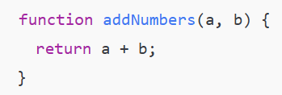

Exemple
Devient :
Avantage : fichiers plus petits → temps de chargement réduit.

Slide 71
Tree-shaking
Le tree-shaking supprime du bundle final tout le code non utilisé.
Exemple : si tu importes une librairie avec 10 fonctions et que tu n’en utilises qu’une seule, Angular (via Webpack) garde uniquement cette fonction.
Résultat :
Réduction du bundle JS.
Moins de code inutile exécuté.

Slide 72
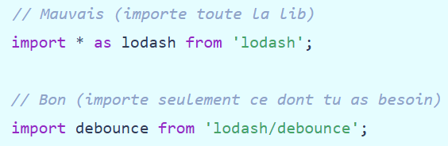
Bonne pratique : toujours faire des imports précis.

Slide 73
Optimisation des bundles
Le bundle est le fichier JS final envoyé au navigateur. Angular applique plusieurs optimisations lors du build de prod :
Bundling : regroupe tous les modules et dépendances en un petit nombre de fichiers.
Code splitting : crée plusieurs bundles séparés (ex : main.js, polyfills.js, runtime.js) → chargement progressif.
Lazy loading : permet de charger certains modules uniquement quand ils sont nécessaires (ex : /admin chargé uniquement quand l’utilisateur va sur /admin).
Compression (Gzip/Brotli) : généralement activée côté serveur pour réduire encore la taille des fichiers.

Slide 74

Bonnes pratiques de déploiement Angular
Toujours utiliser ng build --configuration production.
Vérifier la taille des bundles avec :
Mettre en place du lazy loading pour réduire le bundle initial.
Activer la mise en cache HTTP côté serveur (ex. avec Cache-Control).
Utiliser un CDN (Content Delivery Network) pour distribuer plus rapidement les fichiers statiques.
Sécuriser le serveur (HTTPS, headers de sécurité).

Slide 75
Résumé
ng build --configuration production → génère une version optimisée.
Optimisations appliquées : minification (réduction du code), tree-shaking (suppression du code inutile), optimisation des bundles (split, lazy loading, compression).
Bonnes pratiques : analyser les bundles, lazy loading, cache, HTTPS, CDN.

Slide 76
Conclusion
La gestion d’état complexe avec NgRx permet d’apporter centralisation, prédictibilité et clarté dans vos applications Angular. En combinant Actions, Reducers, Selectors et Effects, vous structurez la logique métier, facilitez la maintenance et améliorez la testabilité. Bien utilisée, cette approche assure une application scalable, robuste et performante.

